Slide 1

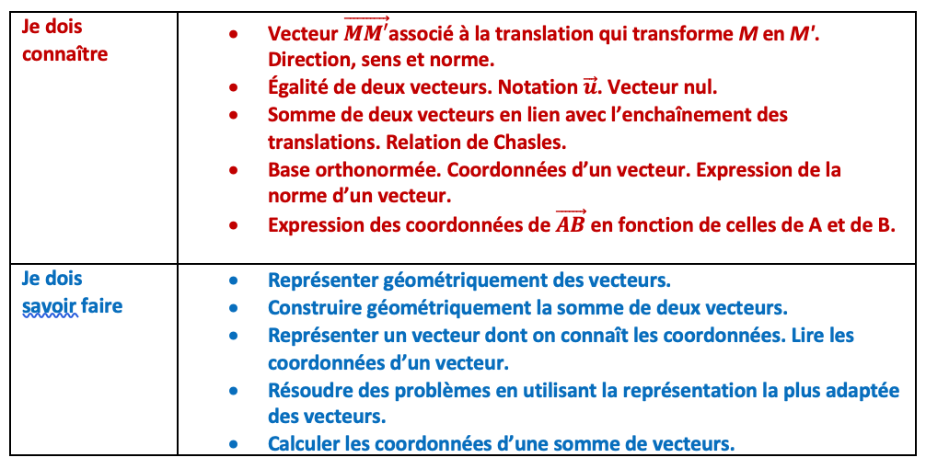
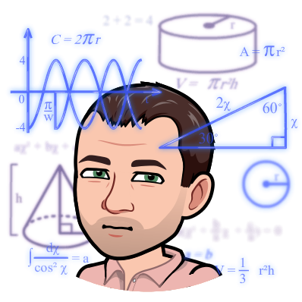
Thème: géométrie
Séquence 4:
Vecteurs, coordonnées et somme

Slide 2
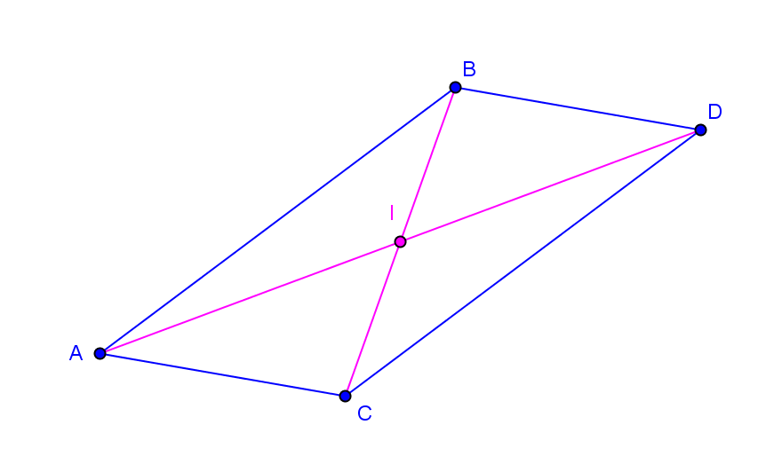
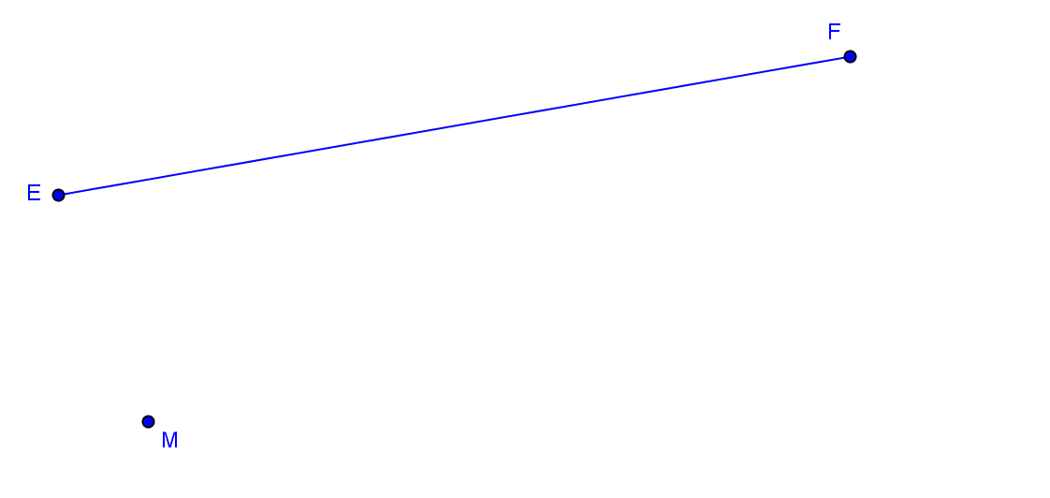

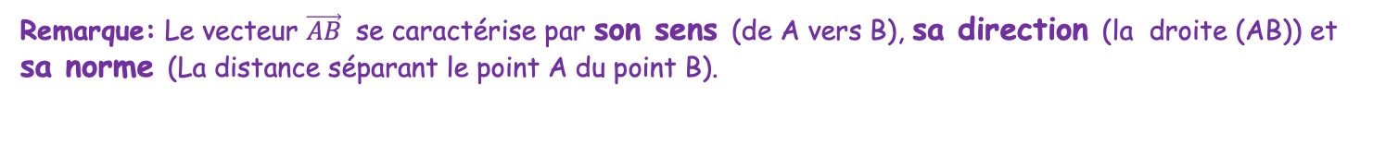
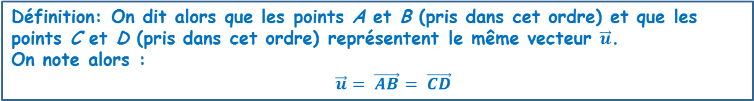
1°) Définitions
Définition: Soient A et B deux points du plan.
À tout point C du plan on associe par la translation qui transforme A en B, l’unique point D tel que
[AD] et [BC] ont le même milieu (cf figure ci-dessous).
Remarque : Pour construire D, il suffit donc de construire le parallélogramme (éventuellement aplati) ABDC.
Définition: On dit alors que les points A et B (pris dans cet ordre) et que les points C et D (pris dans cet ordre) représentent le même vecteur $\vec{u}$.
On note alors :
$\vec{u}= \vec{AB}= \vec{CD}$
Remarque: Le vecteur $\vec{AB}$ se caractérise par son sens (de A vers B), sa direction (la droite (AB)) et
sa norme (La distance séparant le point A du point B).
Exemple d’application: Construire le point M’ associé au point M
par la translation qui transforme E en F.
Différentes méthodes de constructions :
En traçant la parallèle à (EF) passant par M puis en reportant la
longueur de [EF] sur la parallèle à partir du point M (Attention au sens)
En construisant le parallélogramme EFM’M par ses diagonales.
En construisant le parallélogramme EFM’M par le parallélisme de ses côtés opposés.

Slide 3
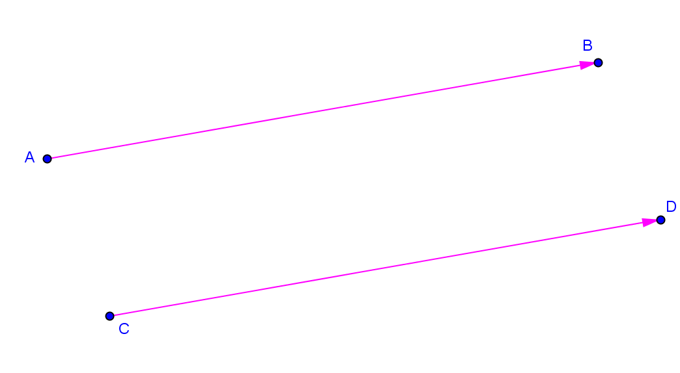

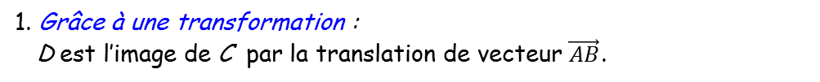
2°) Egalité de vecteurs
Il y a différentes façons d’exprimer l’égalité $\vec{AB}= \vec{CD}$, où A et B sont deux points non confondus.
1. Grâce à une transformation :
D est l’image de C par la translation de vecteur $\vec{AB}$.
2. Par une figure connue :
ABDC est un parallélogramme.
3. En termes de milieux :
[AD] et [BC] se coupent en leur milieu.
4. Par les caractéristiques des vecteurs :
  (AB) // (CD), c’est-à-dire que les vecteurs ont même direction ;
  on va de A vers B comme de C vers D, c’est-à-dire que les vecteurs ont même sens ;
  AB = CD, c’est-à-dire que les vecteurs ont même longueur ou norme.

Slide 4
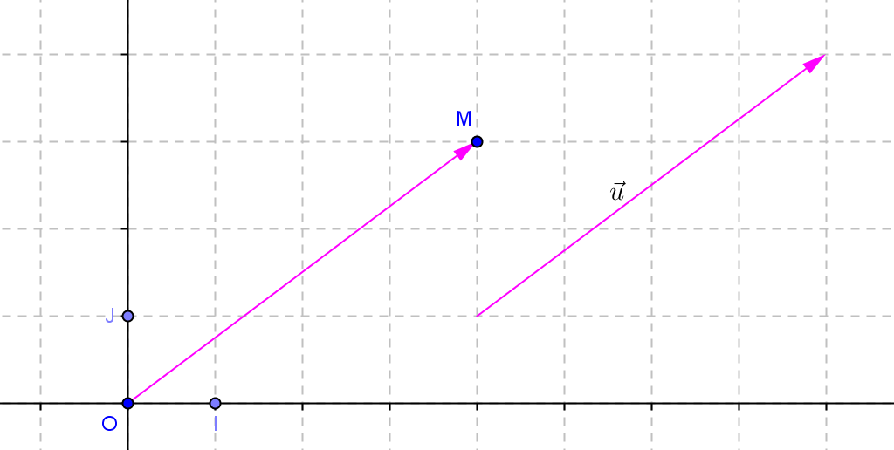
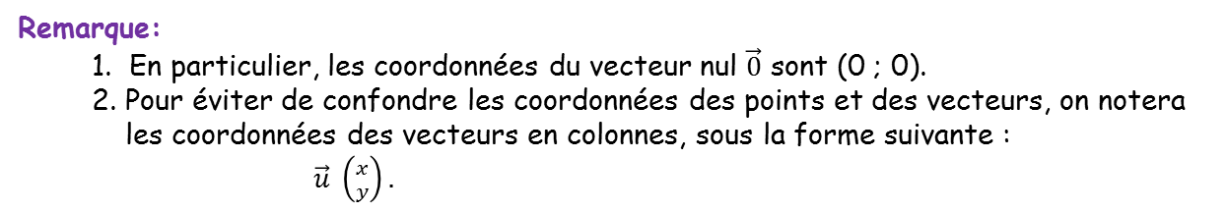
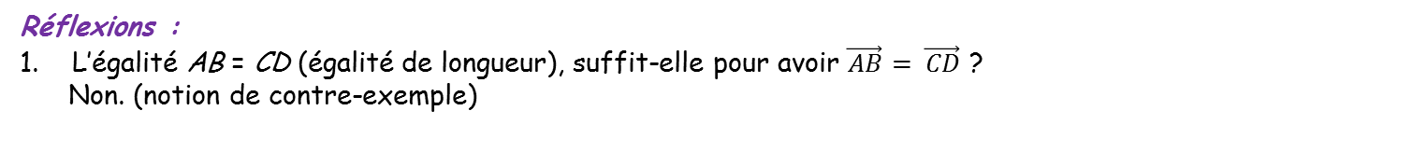
Réflexions :
L’égalité AB = CD (égalité de longueur), suffit-elle pour avoir $\vec{AB}= \vec{CD}$ ?
Non. (notion de contre-exemple)
2. Que dire du vecteur $\vec{AA}$ ?
C’est le vecteur nul, noté : $\vec{0}$ . Il n’a pas de direction (donc pas de sens) et sa longueur est nulle.
3. Que dire des vecteurs $\vec{AB} et \vec{BA}$?
Ils ont même direction, même longueur et sens contraire. On dit qu’ils sont opposés et on note $\vec{AB}=− \vec{BA}.$
3°) Coordonnées d’un vecteur et sa norme
Définition : Dans un repère (O , I ; J), les coordonnées d’un vecteur $− \vec{u}$ sont celles du point M tel que
$$\vec{OM}= \vec{u}$$
Remarque:
1. En particulier, les coordonnées du vecteur nul $\vec{0}$ sont (0 ; 0).
2. Pour éviter de confondre les coordonnées des points et des vecteurs, on notera les coordonnées des vecteurs en colonnes, sous la forme suivante :
$\vec{u} \left({x \atop y}\right).$

Slide 5

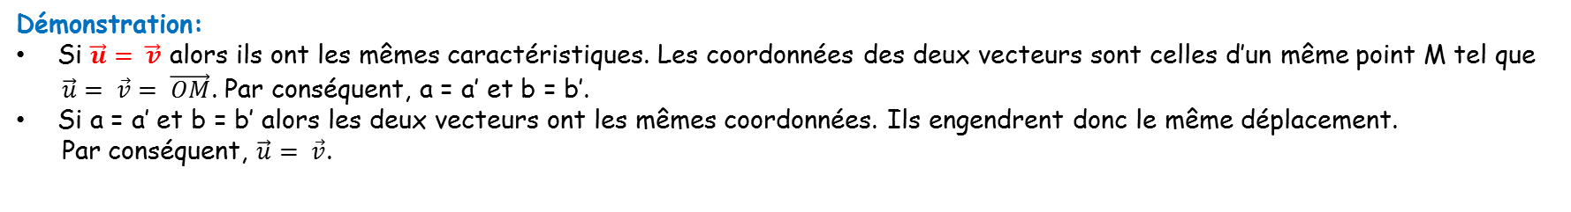
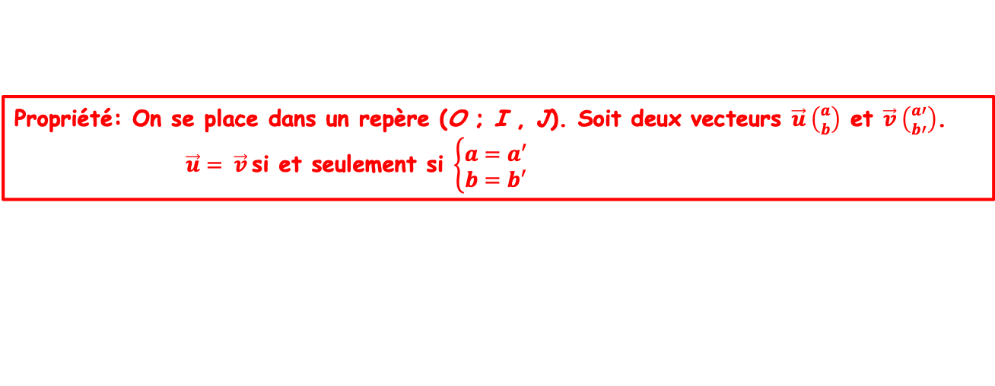
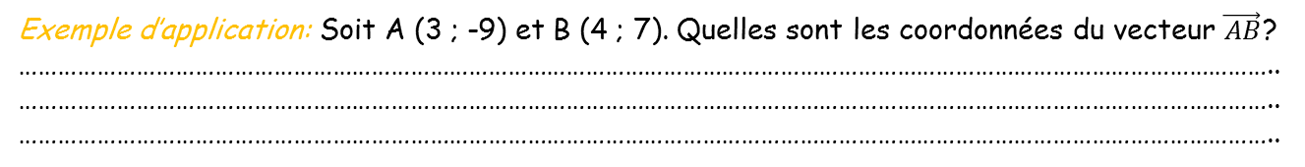

Propriété: On se place dans un repère (O ; I , J). Soit deux vecteurs $\vec{u} \left({a \atop b}\right)$ et $\vec{v} \left({a′ \atop b′}\right)$.
$\vec{u}= \vec{v}$si et seulement si $\left\{\begin{aligned}a=a′ \\ b=b′\end{aligned}\right.$
Démonstration:
Si $\vec{u}= \vec{v}$ alors ils ont les mêmes caractéristiques. Les coordonnées des deux vecteurs sont celles d’un même point M tel que
$\vec{u}= \vec{v}= \vec{OM}$. Par conséquent, a = a’ et b = b’.
Si a = a’ et b = b’ alors les deux vecteurs ont les mêmes coordonnées. Ils engendrent donc le même déplacement.
Par conséquent, $\vec{u}= \vec{v}$.
Propriété (admise): On se place dans un repère (O ; I , J).
A ($x_{A} ; y_{A}$) et B ($x_{B} ; y_{B}$) alors $\vec{AB} \left({x_{B} − x_{A} \atop y_{B} −y_{A}}\right)$.
Exemple d’application: Soit A (3 ; -9) et B (4 ; 7). Quelles sont les coordonnées du vecteur $\vec{AB}$?
…………………………………………………………………………………………………………………………………………………………………………..
…………………………………………………………………………………………………………………………………………………………………………..
…………………………………………………………………………………………………………………………………………………………………………..

Slide 6

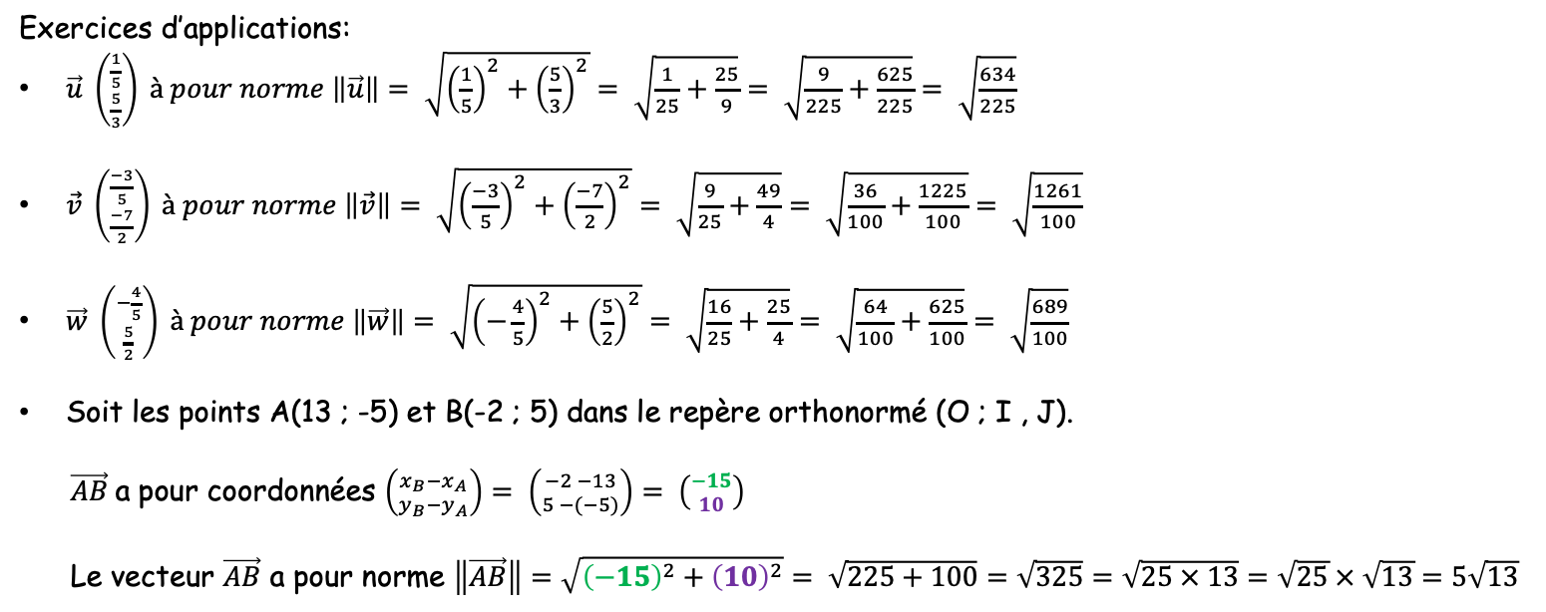
Propriété (admise):
On se place dans un repère (O ; I , J).
Si un vecteurs $\vec{u} a pour coordonnées \left({x \atop y}\right)$ alors sa norme $\left\|\vec{u}\right\|$ du vecteur $\vec{u}$ est donnée par $\left\|\vec{u}\right\|= \sqrt{x^{2}+y²}$
Exercices d’applications:
$\vec{u} \left({\frac{1}{5} \atop \frac{5}{3}}\right) à pour norme \left\|\vec{u}\right\|= \sqrt{{\left(\frac{1}{5}\right)}^{2}+{\left(\frac{5}{3}\right)}^{2}}= \sqrt{\frac{1}{25}+\frac{25}{9}}= \sqrt{\frac{9}{225}+\frac{625}{225}}= \sqrt{\frac{634}{225}}$
$\vec{v} \left({\frac{−3}{5} \atop \frac{−7}{2}}\right) à pour norme \left\|\vec{v}\right\|= \sqrt{{\left(\frac{−3}{5}\right)}^{2}+{\left(\frac{−7}{2}\right)}^{2}}= \sqrt{\frac{9}{25}+\frac{49}{4}}= \sqrt{\frac{36}{100}+\frac{1225}{100}}= \sqrt{\frac{1261}{100}}$
$\vec{w} \left({−\frac{4}{5} \atop \frac{5}{2}}\right) à pour norme \left\|\vec{w}\right\|= \sqrt{{\left(−\frac{4}{5}\right)}^{2}+{\left(\frac{5}{2}\right)}^{2}}= \sqrt{\frac{16}{25}+\frac{25}{4}}= \sqrt{\frac{64}{100}+\frac{625}{100}}= \sqrt{\frac{689}{100}}$
Soit les points A(13 ; -5) et B(-2 ; 5) dans le repère orthonormé (O ; I , J).
$\vec{AB}$a pour coordonnées $\left({x_{B}−x_{A} \atop y_{B}−y_{A}}\right)= \left({−2 −13 \atop 5 −(−5)}\right)= \left({−15 \atop 10}\right)$
Le vecteur $\vec{AB}$ a pour norme $\left\|\vec{AB}\right\|=\sqrt{{\left(−15\right)}^{2}+{\left(10\right)}^{2}}= \sqrt{225+100}=\sqrt{325}=\sqrt{25 × 13}=\sqrt{25} × \sqrt{13}=5\sqrt{13}$
Voir Thème Nombres et calculs
Séquence Puissances et racine carrée

Slide 7
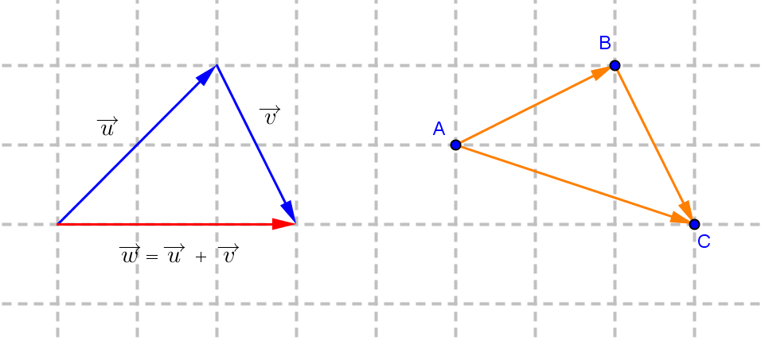
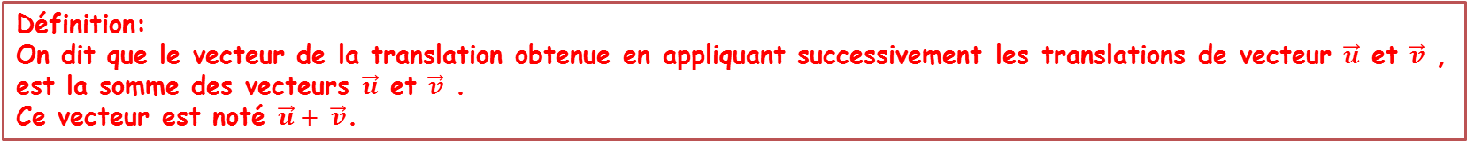
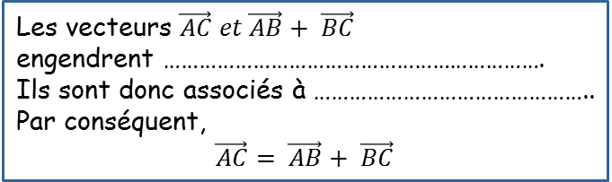
3°) Somme de vecteurs
Définition:
On dit que le vecteur de la translation obtenue en appliquant successivement les translations de vecteur $\vec{u}$ et $\vec{v}$ ,
est la somme des vecteurs $\vec{u}$ et $\vec{v}$ .
Ce vecteur est noté $\vec{u}+ \vec{v}$.
Les vecteurs $\vec{AC} et \vec{AB}+ \vec{BC}$
engendrent ……………………………………………………….
Ils sont donc associés à ………………………………………..
Par conséquent,
$$\vec{AC}= \vec{AB}+ \vec{BC}$$

Slide 8

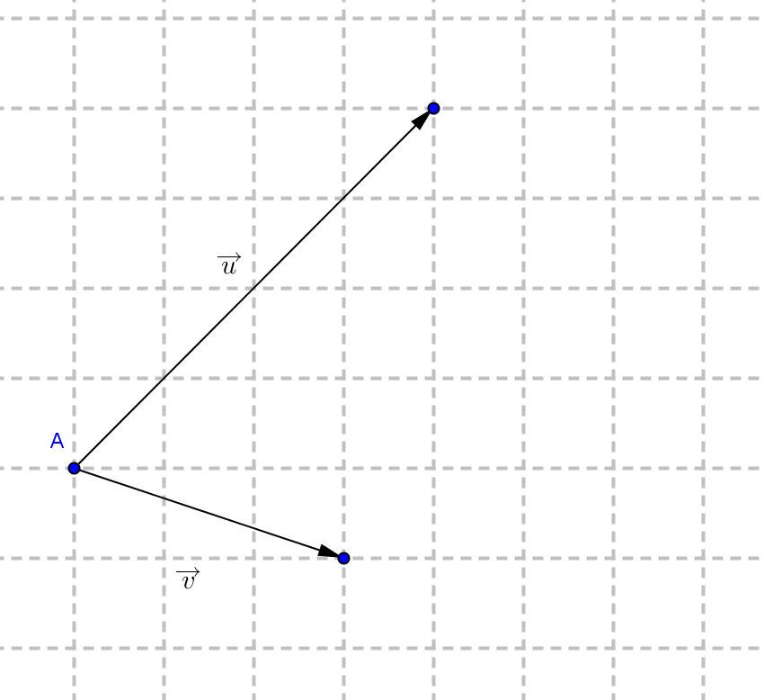
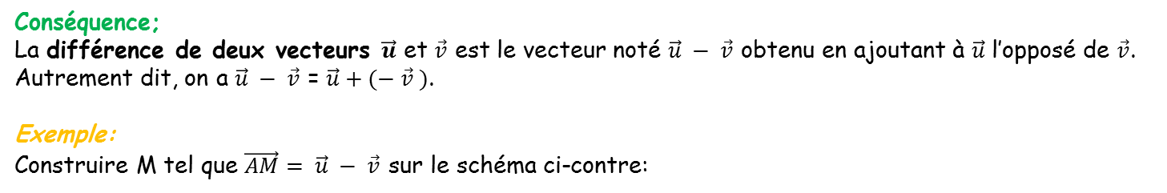
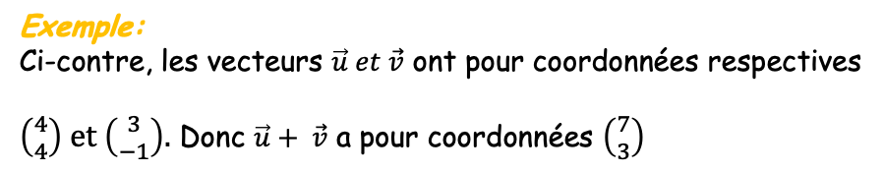
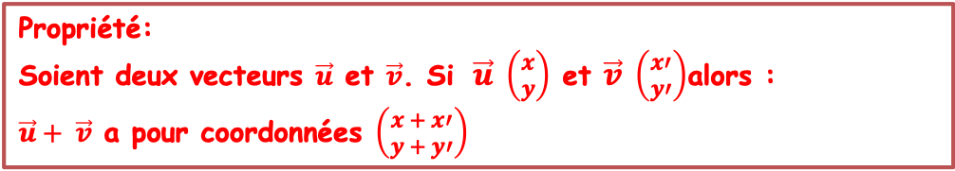
Propriété:
Pour tous points A, B et C, on peut dire que: $\vec{AC}= \vec{AB}+ \vec{BC}$
Conséquence;
La différence de deux vecteurs $\vec{u}$ et $\vec{v}$ est le vecteur noté $\vec{u} − \vec{v}$ obtenu en ajoutant à $\vec{u}$ l’opposé de $\vec{v}$.
Autrement dit, on a $\vec{u} − \vec{v}$ = $\vec{u}+(− \vec{v} )$.
Exemple:
Construire M tel que $\vec{AM}= \vec{u} − \vec{v}$ sur le schéma ci-contre:
Propriété:
Soient deux vecteurs $\vec{u}$ et $\vec{v}$. Si $\vec{u} \left({x \atop y}\right)$ et $\vec{v} \left({x′ \atop y′}\right)$alors :
$\vec{u}+ \vec{v}$ a pour coordonnées $\left({x + x′ \atop y + y′}\right)$
Exemple:
Ci-contre, les vecteurs $\vec{u} et \vec{v}$ ont pour coordonnées respectives
$\left({4 \atop 4}\right) et \left({3 \atop −1}\right).$ Donc $\vec{u}+ \vec{v}$ a pour coordonnées $\left({7 \atop 3}\right)$
J
O
I

